Slide 1
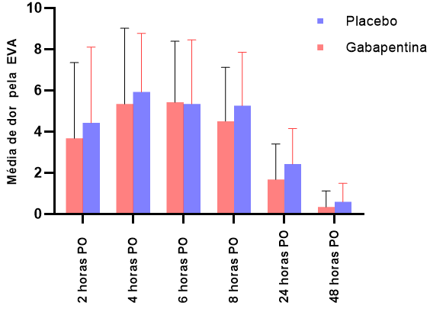
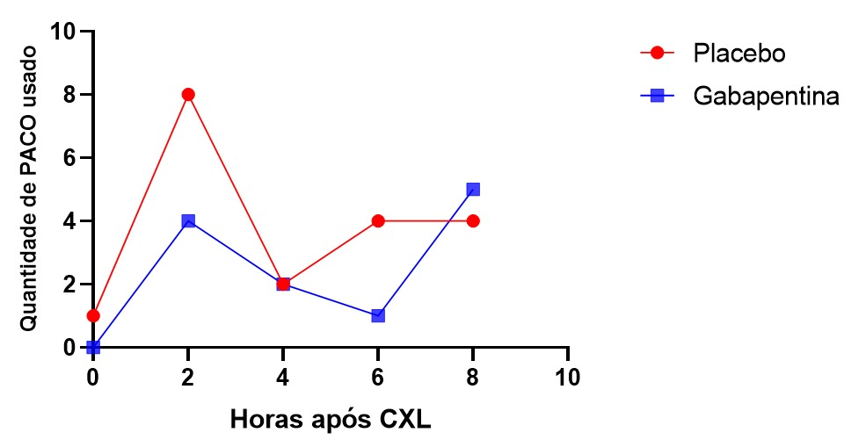
O USO DA GABAPENTINA NO MANEJO DA DOR PÓS-OPERATÓRIA DO CROSSLINKING
STOCK, RA¹; GROSSI, B² ; BONAMIGO, EL³ ; GAIO, JL³ ; MORETTO, G³.
1 CENTRO OFTAMOLÓGICO BELOTTO STOCK, JOAÇABA – SANTA CATARINA
2 HOSPITAL UNIVERSITÁRIO SANTA TEREZINHA – HUST, JOAÇABA – SANTA CATARINA
3 UNIVERSIDADE DO OESTE DE SANTA CATARINA – UNOESC , JOAÇABA – SANTA CATARINA
INTRODUÇÃO
O ceratocone é uma doença corneana progressiva que frequentemente aparece na adolescência^{1.} Afeta 86 em 100.000 pessoas, causando perda visual devido ao aumento irregular astigmatismo da córnea diminuindo a qualidade de vida dos pacientes². O único tratamento comprovado que interrompe a progressão do ceratocone é o crosslinking corneano (CXL)³. A córnea é um dos tecidos mais sensíveis do corpo. É densamente inervada por uma rede bem planejada de terminações nervosas que estão localizados principalmente na camada epitelial e são fornecidos pelos nervos ciliares longos, derivada da divisão oftálmica do nervo trigêmeo (V par craniano)⁴. A maioria dos receptores nervosos sensoriais na córnea são nociceptores, e lesões em células epiteliais individuais podem ser suficientes para desencadear a percepção da dor⁵. A dor neuropática no pós-operatório é comum em certos procedimentos cirúrgicos, como no crosslinking para o ceratocone, sendo que na maioria de vezes é descrita como uma dor intensa e incapacitante, devido a exposição nervosa durante a cirurgia. A escolha desse tema se deu em virtude do interesse em investigar uma nova forma de manejo da dor no pós-operatório do crosslinking, visto que a córnea é um dos tecidos mais sensíveis do corpo humano.
.
MÉTODOS
Gráfico 1. Média de dor pela escala visual analógica após 2, 4, 6, 8, 24 e 48 horas após o CXL
Trata-se de uma pesquisa prospectiva, duplo cega, randomizada. A amostra foi composta por pacientes com ceratocone progressivo, a partir dos 12 anos de idade, que foram submetidos ao procedimento de crosslinking acelerado epi-off (FAST -10 min). Doze pacientes foram selecionados aleatoriamente para esse estudo, totalizando 24 olhos. Todos foram submetidos ao CXL epi-off (FAST – 10 min), sendo que em um olho – Grupo A, foi usado placebo VO e no Grupo B foi usado Gabapentina 600 mg VO, ambos no pré-operatório (2 horas antes), aos quais foram aplicados questionários referentes à escala de faces de Wong-Baker ou escala visual analógica numérica (EVA) entregues após o procedimento cirúrgico para análise da dor pós-operatória. A pesquisa foi realizada no período de junho de 2018 a setembro de 2019, no Centro Oftalmológico Belotto & Stock, localizado em Joaçaba – SC. A técnica cirúrgica realizada foi do protocolo FAST 9 mW/cm² com tempo de aplicação de UVA por 10 minutos. A coleta de dados foi feita por meio da escala visual analógica numérica (EVA) analisando a dor que os pacientes sentiam em diferentes horários após a alta hospitalar (2, 4, 6, 8, 24 e 48 horas após o procedimento). Todos os pacientes receberam analgésico narcótico caso tivessem dor no pós-operatório. Foi prescrito paracetamol 500 mg + codeína 30 mg (PACO®) um comprimido VO, de 4/4 horas, se necessário. Os dados foram analisados utilizando software Biostat 5.0. Foi realizado teste qui-quadrado para análise, com nível de significância de 5% para interpretação.
Gráfico 2. Quantidade de PACO® utilizados por hora, pelos pacientes do grupo placebo (A) X grupo gabapentina (B)
RESULTADOS
CONCLUSÕES
Vinte e quatro olhos foram incluídos neste estudo sendo divididos igualmente em dois grupos: grupo A – placebo com 12 olhos e grupo B - gabapentina com 12 olhos. Deles 12 eram homens e 12 eram mulheres. O grupo A e o grupo B foram compostos pelos mesmos pacientes, sendo usado em um pré-operatório gabapentina e no outro o placebo, tendo uma média de idade de 20,5 anos (variação de 13 a 31 anos). Um único investigador “cego” aplicou o questionário referente a escala visual analógica numérica (EVA) no pós-operatório para análise da dor do paciente e orientou como esse questionário deveria ser preenchido em sua residência. A todos os pacientes participantes do estudo foram solicitadas a avaliação acompanhada de anotação no questionário e entregue após a alta hospitalar, contendo a respectiva escala (0-10) para dor avaliada após a alta imediata, com registro 2, 4, 6, 8, 24 e 48 horas após o procedimento cirúrgico. A média de dor pela escala visual analógica numérica (EVA) nos pacientes submetidos ao crosslinking FAST está representada no gráfico 1, comparando o grupo placebo (A) do grupo gabapentina (B), nos intervalos de maior dor observados, que foram 2, 4, 6 e 8 horas de pós-operatório. Embora 2, 4 e 8 horas tenham sido os intervalos em que se observou maior média de dor em pacientes que utilizaram placebo, não houve diferenças estatísticas significativas na escala de dor dos grupos A e B em qualquer ponto do estudo, ou seja, desde a alta, a correlação estatística (p) foi: no pós-operatório imediato, p=0,1425; após 2h, p=0,6224; após 4h, p=0,6679; após 6h, p=0,9471; após 8h, p=0,4880; após 24, p = 0,2989 e; após 48h p=0,4745. Além disso o número de comprimidos de PACO® (codeína 30 mg + paracetamol 500 mg) utilizados pelos pacientes para alívio da dor também foi utilizado como método de avaliação da intensidade da dor sendo que, pacientes que utilizaram a gabapentina, usaram menos opióides para controle da dor no pós-operatório (gráfico 2). Sendo que 28 comprimidos foram utilizados por pacientes do grupo A (placebo) e 22 comprimidos por pacientes do grupo B (gabapentina). Porém não houve diferenças estatísticas significativas sendo p = 0,1996.
Concluímos que a gabapentina não possui eficácia no controle da dor no pós-operatório do CXL epi-off (FAST – 10 min). No entanto, observou-se que, mesmo não havendo diferença estatisticamente significativa, houve diminuição da dor no grupo em que foi usada a gabapentina, resultando na redução do uso de opióides e, consequentemente, podendo beneficiar o paciente em relação aos efeitos colaterais. A gabapentina, pode ser considerada uma possível linha de tratamento, associada a outros fármacos para propiciar a diminuição da dor e dar melhor qualidade de vida ao paciente no pós-operatório do CXL. Mais estudos se fazem necessários para confirmar a eficácia da gabapentina no tratamento da dor pós-operatória do CXL, com uso de doses diferentes e inclusão de maior número de pacientes.
REFERÊNCIAS
CARLSON, AN. Keratoconus. Ophthalmology, v. 116, n. 10, p. 2036-2037, 2009.
2. FERDI, AC et al., Keratoconus Natural Progression: A Systematic Review and Meta-analysis of 11 529 Eyes. Ophthalmology, v. 126, n.7, p. 935-945, 2019.
ASRI MD et al. Corneal collagen crosslinking in progressive keratoconus: Multicenter results from the French National Reference Center for Keratoconus. Journal of Cataract & Refractive Surgery, v.37, n.12, p. 2137-2143, 2011.
FERDI, AC et al., Keratoconus Natural Progression: A Systematic Review and Meta-analysis of 11 529 Eyes. Ophthalmology, v. 126, n.7, p. 935-945, 2019.
5. GHANEM, VC; GHANEM R.C; OLIVEIRA R. Postoperative Pain After Corneal Collagen Cross-Linking. Cornea, v. 32, n. 1, p. 20-24, 2013.
.

